Slide 1
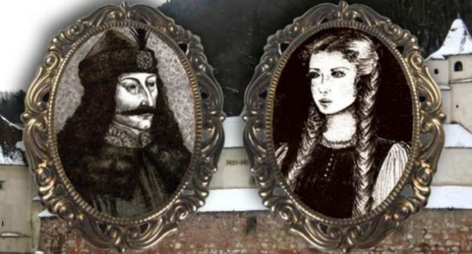
Un amour interdit dans la Roumanie du XV siècle
Vlad III l'Empaleur
Katharine Siegel
Mythe ou réalité?

Slide 2
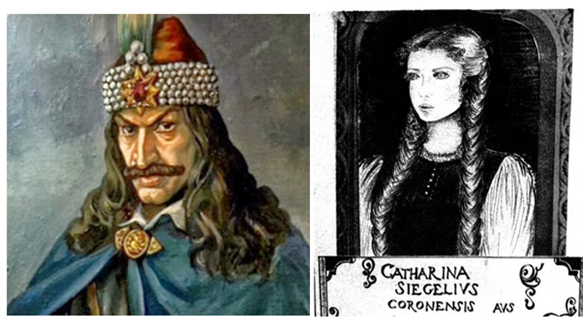
La légende fait parties des chroniques de Transylvanie, mais aussi du livre récent de leana Gafton Dragoş Amanta secretă a lui Dracula, Katharina din Corona (L’amante secrète de Dracula, Katharine de Corone)

Slide 3
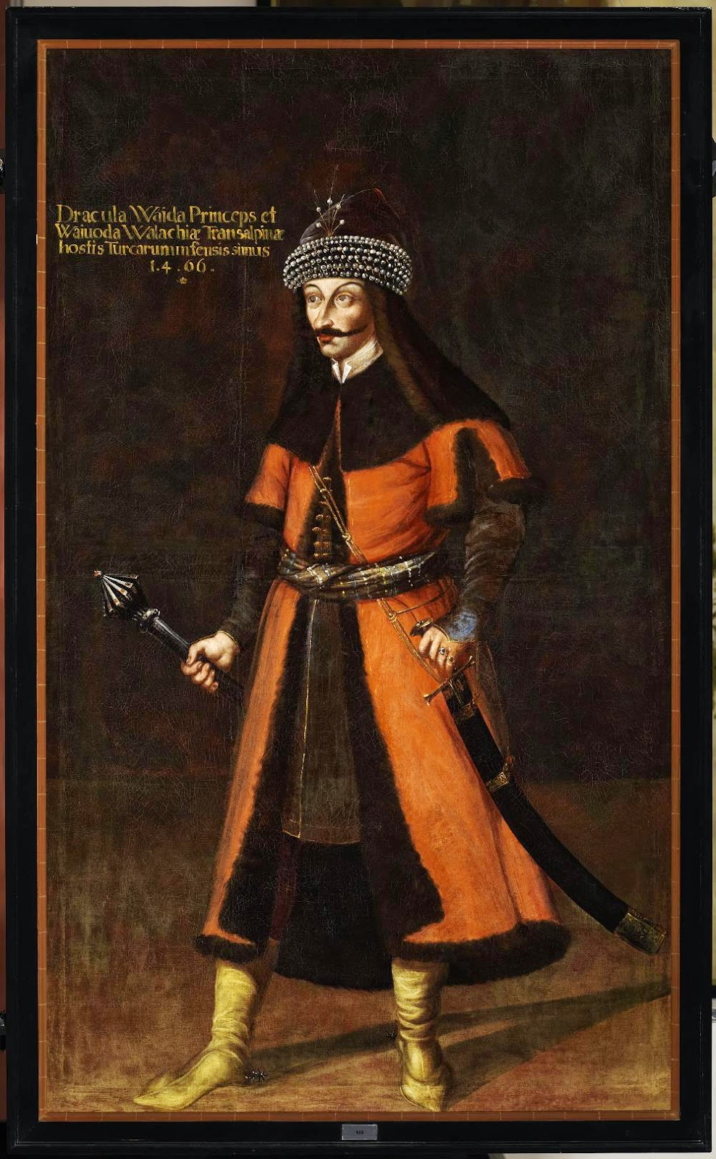
Vlad III l'Empaleur
On dit que le mot roumain le plus connu dans le monde est DRACULA. Mais saviez-vous que cela provient du voïvode Vlad III Basarab, surnommé « l'Empaleur »?
Pourquoi l’Empaleur?
Selon la légende, la plus petite infraction, du mensonge jusqu'au crime, pouvait être punie de mort (le mythe dit « du pal », mais toutes les forêts du pays n'y auraient pas suffi). En fait, Vlad n’a empalé que quelques personnages, mais de haut rang : c'est ce qui a frappé les imaginations et lui a valu son surnom de Țepeș (l'empaleur).

Slide 4
Vlad III l'Empaleur ou… DRACULA?
Le voïvode fait partie de la dynastie des Drăculea, d’où le surnom de « Dracul », ce qui veut dire « fils du Dragon » ou même « le Diable »;
En 1897, l’écrivain irlandais Bram Stocker écrit le roman Dracula, en mettant la figure de Vlad III L’Empaleur au centre de son récit. Il raconte l'histoire du comte Dracula, un vampire immortel qui se repaît du sang des vivants et peut les transformer à leur tour en vampires.

Slide 5
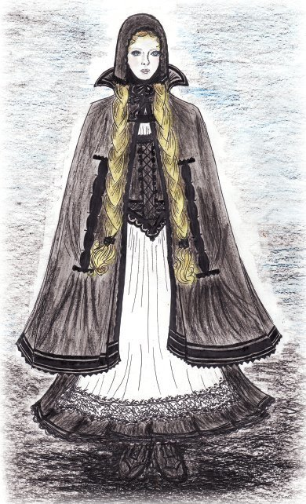
Un amour interdit de vlad l’empalleur
Entouré d’une aura de la malheur, qui aurait pensé que le cœur glacé de Vlad l’Empalleur pouvait être attendri?
Selon une chronique datant du XVIIIe siècle, Vlad l’Empalleur tombe follement amoureux de Katharine Sigmed-Siegel, la plus belle fille de la cité de Coronne.

Slide 6
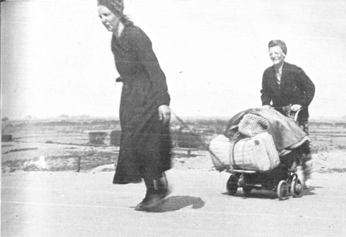
Premier rencontre
Le premier rencontre entre les deux se fait un matin de décembre. Tel qu’on avait l’habitude dans la cité, chaque famille devait assurer la nourriture pour les soldats et, ce matin-là, c’était le tour de la famille Siegel;
Katharina s’efforçait de pousser un grand chariot plein de nourriture. Quand il l’a aperçue, Vlad L’Empalleur s’est précipité à l’aider. Le premier geste de la jeune Katharine était, bien évidemment, de recul, vu la renommée du voïvode, mais elle est quand même impressionnée par son geste. Quant à lui, il tombe amoureux à jamais de cette belle blonde aux yeux bleus.

Slide 7
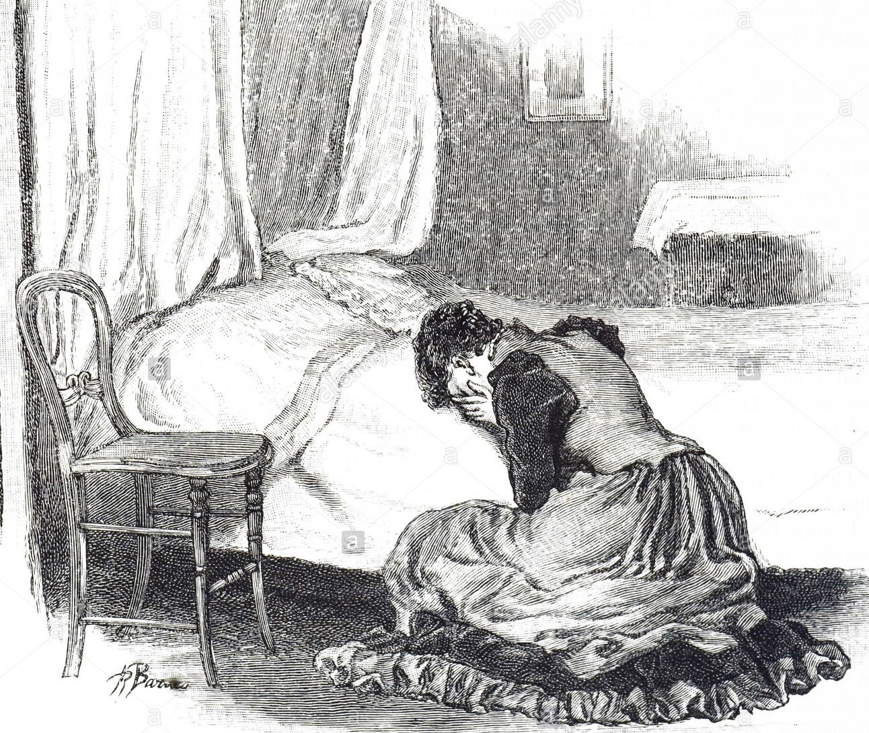
AMOUR INTERDIT
Pourtant, une idylle entre les deux était inacceptable pour la famille, ainsi que pour la société, pour plusieurs raisons:
Le voïvode appartenait à une grande dynastie, au contraire de Katharine, fille d’un tisseur saxon.
Les rigueurs de la religion l’empêchait de l’épouser. D’ailleurs, Vlad l’Empalleur était déjà marié avec Anastasia Holszanska.
Katharine avait plusieurs prétendants, dont trois étaient de bonne famille, faisant tout le possible pour empêcher une idylle entre les deux.

Slide 8
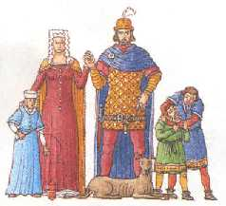
Un amour au-delà des canons
En dépit de toutes les contraintes, les deux amoureux continuent à se voir en cachette.
Vlad l’Empalleur écrit au souverain pontife Pape Pius II pour lui demander le « divorce » de sa première épouse.
Le destin fait que Anastasia se suicide en 1462 et le voivode reste libre pour légaliser son mariage avec Katharine, avec laquelle il avait déjà trois enfants.

Slide 9
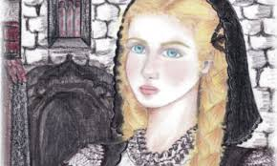
Un nouveau piège
Veuf, Vlad a immédiatement pensé à épouser la belle de la cité, avec laquelle il avait déjà trois enfants: Vladislav „Laszlo” (n. 1456), Catherina (n. 1459) et Christian (n. 1461), mais il n’a pas réussi à accomplir son plan à cause d’un complot à la suite duquel il a été emprisonné.
Le roi de l’Hongrie, Mathias Corvin, le libère à condition qu’il épouse sa tante, Elisabeta Corvin de Hunyadi.
Ainsi, un mariage entre les deux devient encore une fois impossible, laissant la belle Katharine dans un état de détresse.

Slide 10
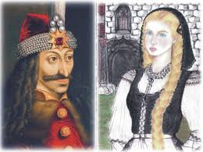
L’amour ne s’éteint jamais…
Pourtant, et cela malgré les rigueurs sociales ou religieuses, les deux amants continuent à se voir et auront même deux autres enfants – Hanna (n. 1463) et Sigismund (n. 1468).
Ce ne sera que la mort qui les sépare, en 1477. Face à la perte de son bien-aimé, Katharine rentre au couvent à ses 39 ans.

Slide 11
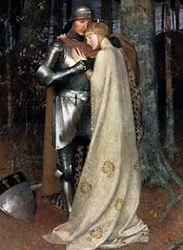
Similitudes entre aucassin et nicolette et la légende roumaine
Les portraits de Nicolette et de katharine nous font découvrir une beauté hors commun;
L’impossibilité de l’amour entre les deux a comme cause principale une contrainte sociale;
Malgré tout, les deux couples gardent allumée la flamme de l’amour;

Slide 12
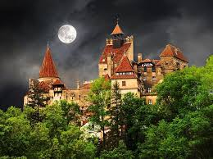
Si la légende de Dracula vous plaît, on vous attend en Roumanie, visiter le château de Vlad l’Empalleur, situé à Bran, à côté de Brașov

Slide 13
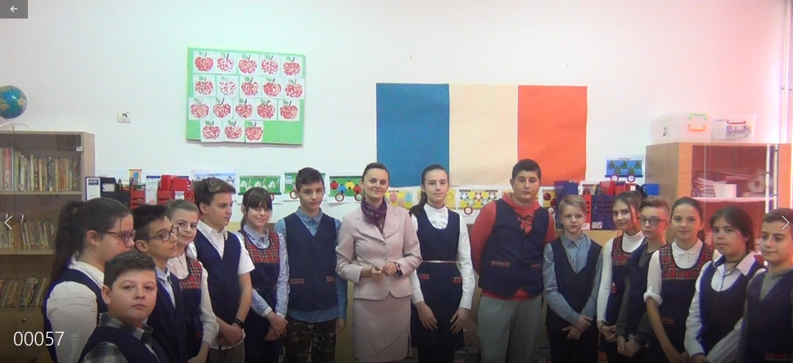
Réalisé par:
Luca Maria Casiana
Vasiliu Valentin
Felseghi Luca
Aidés par le reste de l’équipe
de l’école Gheorghe Șincai
Florești, Roumanie.
En voilà une photo avec nous

